Slide 1

TRUNG TÂM CNTT & NGOẠI NGỮ
TRƯỜNG ĐẠI HỌC THÔNG TIN LIÊN LẠC
ĐỀ TÀI THỰC TẬP CƠ SỞ
XÂY DỰNG WEBSITE MITECHCENTER.VN
SỬ DỤNG ASP.NET CORE
Giáo viên hướng dẫn: ThS. Trần Thị Mỹ Hiền
Sinh viên thực hiện: Nguyễn Trọng Nghĩa

Slide 2
MỤC LỤC

Slide 3
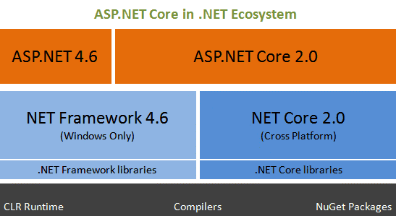
I. GIỚI THIỆU VỀ ASP.NET CORE
1. Khái niệm
ASP.NET Core là một minh chứng cụ thể cho việc sử dụng .NET Core, nên nó cũng kế thừa các đặc tính như: Open-Source, Cross-Platform
ASP.NET Core không chỉ chạy được trên .NET Core mà còn chạy được trên cả phiên bản đầy đủ của .NET Framework
ASP.NET Core không phải là một phiên bản tiếp theo của ASP.NET

Slide 4
I. GIỚI THIỆU VỀ ASP.NET CORE
2. Khác biệt giữa ASP.NET Core và ASP.NET
ASP.NET Core | ASP.NET
Mã nguồn mở | Độc quyền Microsoft
Đa nền tảng | Chỉ hỗ trợ Windows
Hỗ trợ MVC, Web API, và SignalR, EF Core | Hỗ trợ WebForms, SignalR, MVC, Web API, WebHooks, Web Pages, EF
Hỗ trợ nhiều phiên bản trên một máy | Một phiên bản trên một máy
Công cụ phát triển tùy thích | Phát triển ASP.NET bằng Visual Studio
Hiệu xuất cao hơn ASP.NET | Hiệu xuất tốt
Chạy trên cả .NET Core/Framework | Chỉ chạy trên .NET Framework
Nền tảng mới hoàn toàn | Nền tảng đã có từ lâu
Không WebForm | Có WebForm
Nhỏ, nhẹ và module hóa | Cồng kềnh

Slide 5
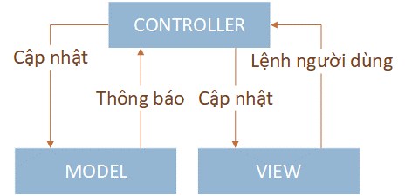
I. GIỚI THIỆU VỀ ASP.NET CORE
3. MVC Trong ASP.NET Core
Mô hình MVC trong ASP.NET Core cũng bao gồm 3 thành phần chính như sau

Slide 6
I. GIỚI THIỆU VỀ ASP.NET CORE
3. MVC Trong ASP.NET Core
Trong đó:
Model: Là thành phần chứa tất cả các phương thức xử lý, truy xuất database, đối tượng mô tả dữ liệu như các Class, hàm xử lý,..
View: Là thành phần đảm nhiệm việc hiển thị thông tin, tương tác với người dùng. Hoặc chúng có thể hiểu nôm na là phần giao diện người dùng.
Controller: Là phần xử lý và điều hướng các hành động của client, từ đó đưa ra các xử lý với database nếu có. Hay nói cách khác thì Controller là cầu nối giữa View và Model.

Slide 7
I. GIỚI THIỆU VỀ ASP.NET CORE
3. MVC Trong ASP.NET Core
Với các tính năng:
Routing Model Binding Model Validation Dependency Injection Filters Areas | Web APIs Testability Razor View Engine Strongly Typed Views Tag Helpers View Components

Slide 8
I. GIỚI THIỆU VỀ ASP.NET CORE
3. MVC Trong ASP.NET Core
a) Routing
Routing sẽ xác định URL và điều khiển thông tin trong ứng dụng với URL mà người dùng web nhập vào. Tất cả các cấu hình Routing của một ứng dụng ASP.NET Core MVC được lưu trữ trong RouteTabe, nó đóng vai trò định tuyến các URL để xác định các lớp xử lý tương ứng khi có Request được gửi đến từ người dùng Web.
b) Model Binding
Trong ASP.NET Core MVC Model Binding chuyển đổi dữ liệu yêu cầu từ phía Client (Form Values, Route Data, Query String Parameters, HTTP Headers) vào bên trong đối tượng để controller có thể xử lý. Kết quả là Controller không phải tìm ra dữ liệu từ đâu đến nên công việc còn lại chỉ đơn giản là kiển tra dữ liệu và tham số từ phương thức action.

Slide 9
I. GIỚI THIỆU VỀ ASP.NET CORE
3. MVC Trong ASP.NET Core
c) Filters
Filters giúp các lập trình viên đóng gói “Cross-Cutting Concerrns”. Giống như là xử lý ngoại lệ và phân quyền. Filter được kích hoạt để chạy trước và sau các Action của Controller. Ví dụ về phần quyền [Authorize].
d) Areas
Khi một Website ASP.NET Core MVC trở nên quá lớn và quá phức tạp, số Controller chắc chắn sẽ tăng lên, với nhiều controller như vậy, chúng ta có thể thuộc về một nhóm như phần Administrator, trang chủ,… Areas cho phép chúng ta chia các Controllers, Modules và các Views tới các vị trí khác nhau trong Solution với cùng một thư mục độc lập.
e) Razor view engine
ASP.NET Core MVC Views sử dụng Razor View Engine để Render các mã Html đến View. Razor được sử dụng để tự động tạo nội dung Web trên máy chủ.

Slide 10
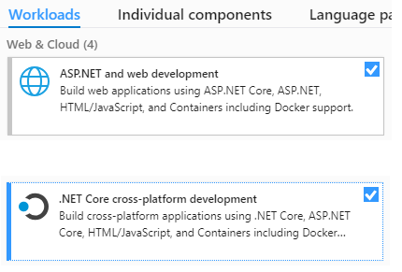
II. CÀI ĐẶT .NET Core SDK
1. Thông qua Visual Studio
Để cài đặt thông qua Visual Studio, trước tiên cần tải và cài đặt Visual Studio. Lưu ý: Để sử dụng được .NET Core 3+ cần cài Visual Studio 2019 trở lên. Sau đó nhấn chọn theo hình dưới và tiến hành cài đặt như bình thường.

Slide 11
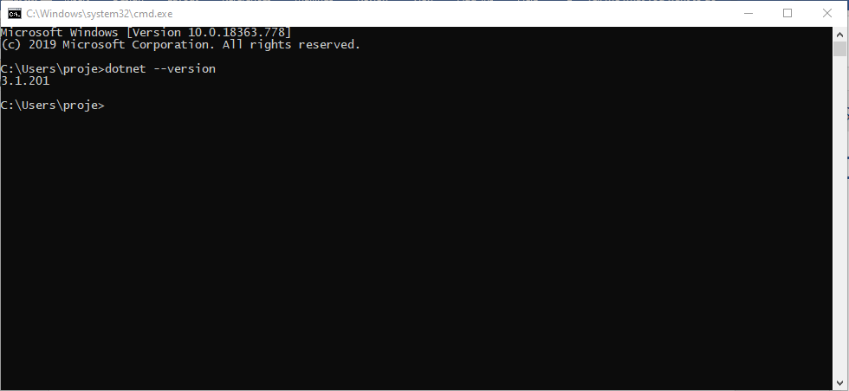
II. CÀI ĐẶT .NET Core SDK
1. Cài đặt trực tiếp
Để cài đặt trực tiếp, chúng ta tiến hành tải bản cài đặt tại đường dẫn: https://dotnet.microsoft.com/download .Và tiến hành cài đặt như các phần mềm thông thường khác.

Slide 12
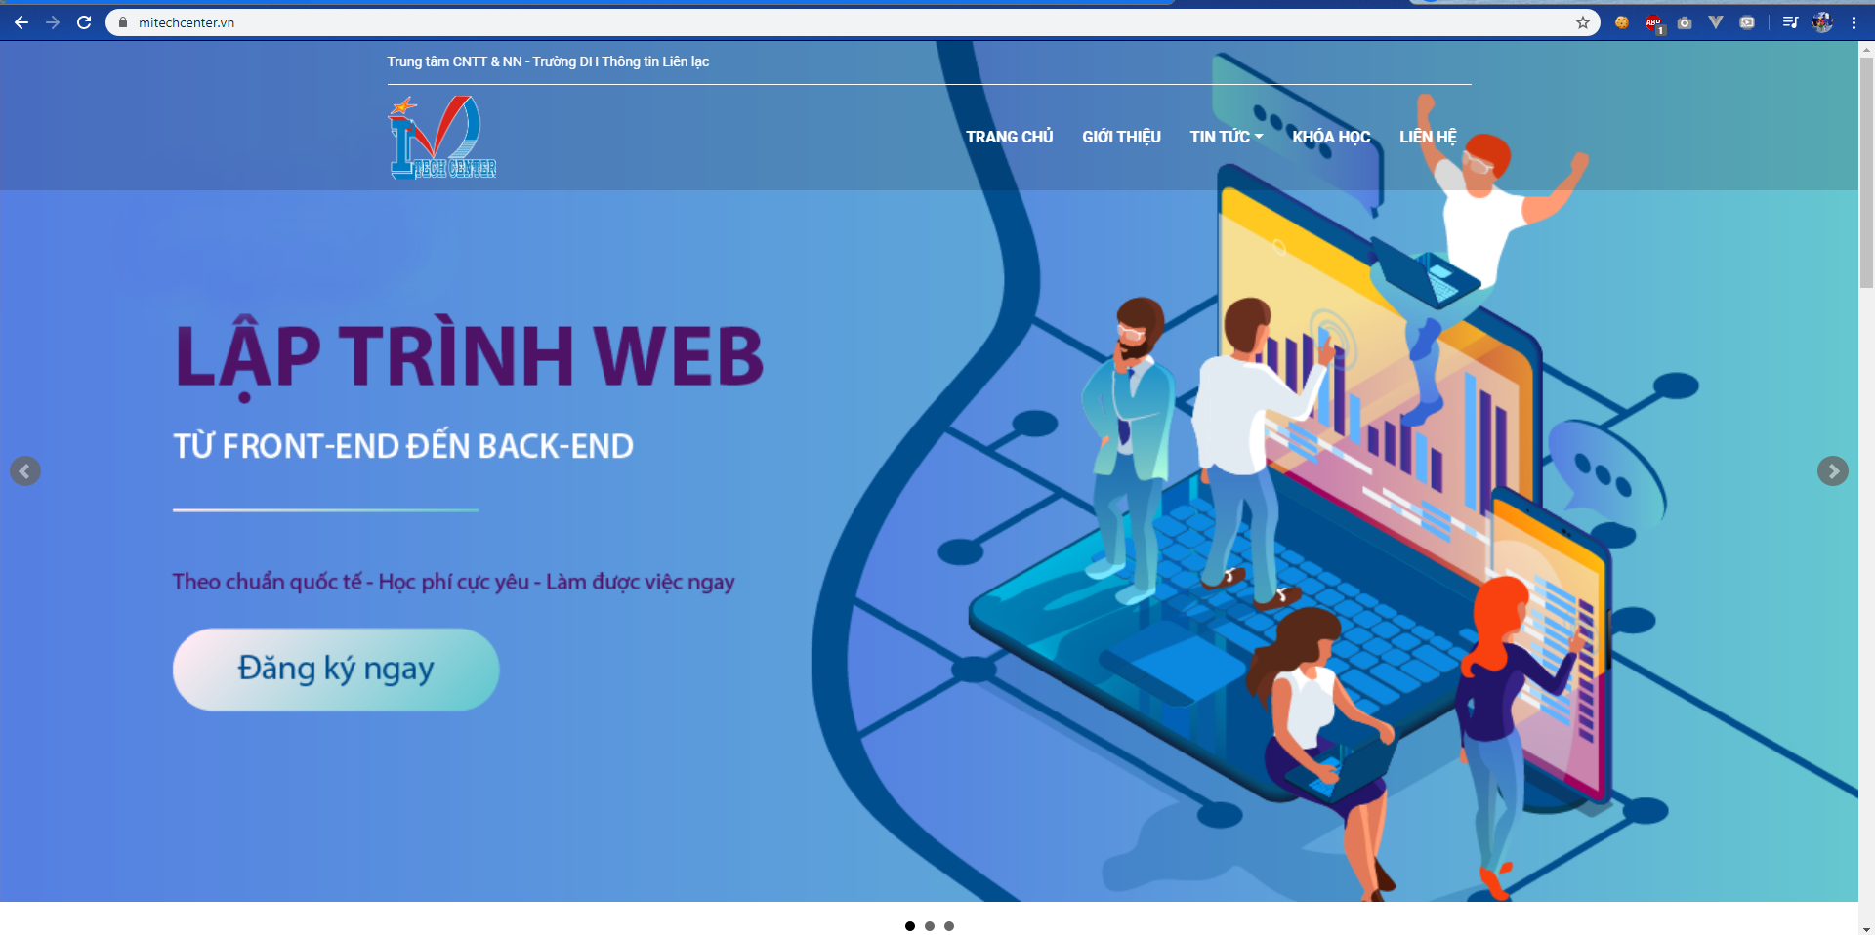
III. XÂY DỰNG WEBSITE
1. Hiện trạng Website đang vận hành
Carousel vẫn chưa bấm và truy cập được

Slide 13
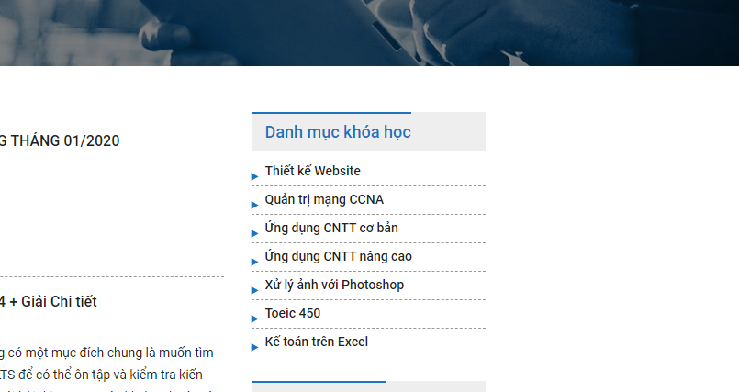
III. XÂY DỰNG WEBSITE
1. Hiện trạng Website đang vận hành
Menu danh mục khóa học khi xem bài viết dẫn đến liên kết hỏng.

Slide 14
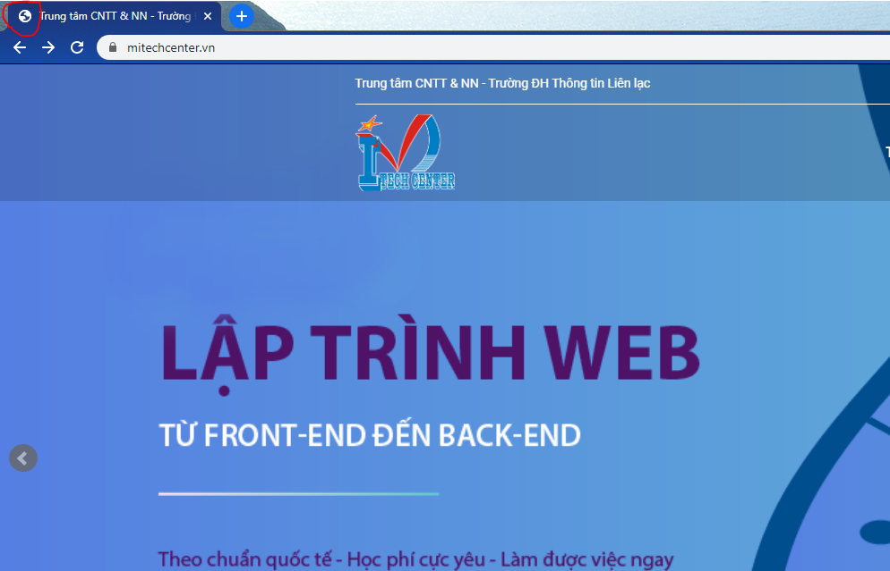
III. XÂY DỰNG WEBSITE
1. Hiện trạng Website đang vận hành
Favicon vẫn chưa có

Slide 15
III. XÂY DỰNG WEBSITE
1. Hiện trạng Website đang vận hành
Và còn các tồn tại khác.
Mặt khác, MitechCenter.vn hiện tại đang được đội ngũ phát triển của Mitech sử dụng Framework là Laravel để thực thi. Đây là một Framework tuyệt vời, hiện Laravel đang là một Framework miễn phí rất được ưa chuộng trên thị trường công nghệ hiện tại. Tuy nhiên, ASP.NET Core cũng không kém cạnh, để so sánh giữa hai công nghệ này chúng ta sẽ xem xét hai vấn đề là tốc độ và tính bảo mật.

Slide 16
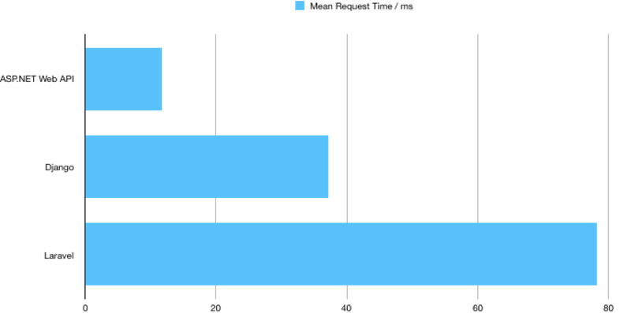
III. XÂY DỰNG WEBSITE
1. Hiện trạng Website đang vận hành
a) Tốc độ
Được đánh giá sử dụng công cụ Apache HTTP server benchmarking tool (ab), với kết quả nhỏ hơn là tốt hơn.

Slide 17
III. XÂY DỰNG WEBSITE
1. Hiện trạng Website đang vận hành
b) Tính bảo mật
ASP.NET Core được xây dựng bởi Microsoft nên vấn đề bảo mật luôn được đặt lên hàng đầu. Các dữ liệu đầu vào luôn được kiểm tra và chuẩn hóa một cách mạnh mẽ nhất nhằm ngăn chặn các cuộc tấn công giả mạo yêu cầu giữa các trang web (CSRF). Còn đối với Laravel Framework, đối tượng nhắm đến chủ yếu là tập trung vào giao diện tương tác với khách hàng, cùng với nhiều lý do khác nên bảo mật của Laravel từ đó cũng kém hơn so với ASP.NET Core.

Slide 18
III. XÂY DỰNG WEBSITE
2. Đối tượng sử dụng
Quản trị viên: Cho phép quản lý Website, đăng và truyền tải thông tin đến người dùng.
Người dùng: Bao gồm khách hàng hoặc học viên,… hay các đối tượng có nhu cầu tìm hiểu về Trung Tâm CNTT & NN – Trường ĐH Thông Tin Liên Lạc, cho phép họ xem thông tin được truyền tải, thông tin liên hệ hoặc để lại lời nhắn,…

Slide 19
III. XÂY DỰNG WEBSITE
3. Hệ thống chức năng
a) Về phía người dùng
Xây dụng website có khả năng hỗ trợ người dùng ghé thăm với các yêu cầu sau đây:
Website hỗ trợ Responsive trên các thiết bị phổ biến của người dùng.
Trang chủ có các mục: Danh sách dịch vụ, chương trình đào tạo, tin tức mới, đối tác, slide về các mục giới thiệu.
Footer cần có: Thông tư về quyết định thành lập trung tâm, địa chỉ liên hệ, hộp toại hiển thị like fanpage.
Cần có trang giới thiệu về Mitech Center.
Cần có trang liên hệ.
Trang danh sách các khóa học.
Danh mục tin tức.

Slide 20
III. XÂY DỰNG WEBSITE
3. Hệ thống chức năng
b) Về phía quản lý
Xây dựng được trang quản lý có các chức năng như sau:
Chỉnh sửa được các thành phần cơ bản tại trang chủ: Carousel, các nội dung văn bản.
Tạo các danh mục của tin tức và khóa học.
Thêm bài viết.
Thêm khóa học.
Kiểm tra phản hồi/liên hệ từ khách hàng thông qua website.

Slide 21
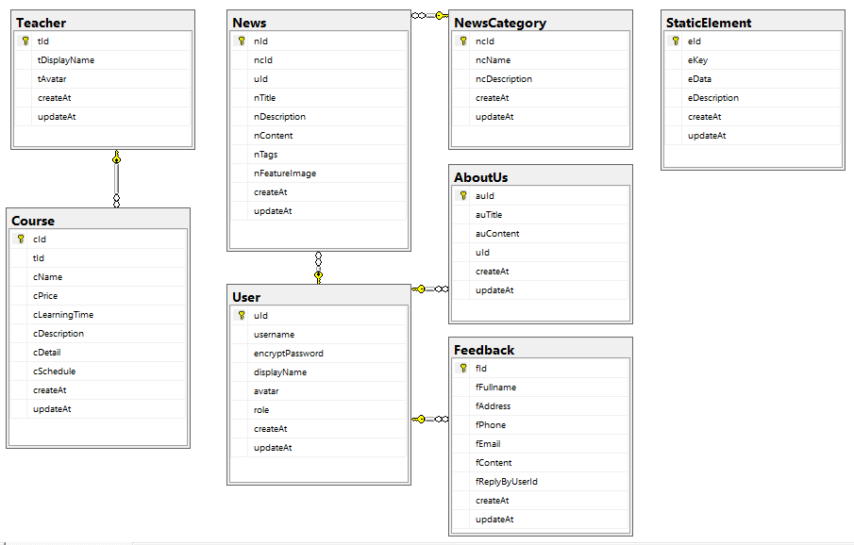
III. XÂY DỰNG WEBSITE
4. Sơ đồ quan hệ

Slide 22
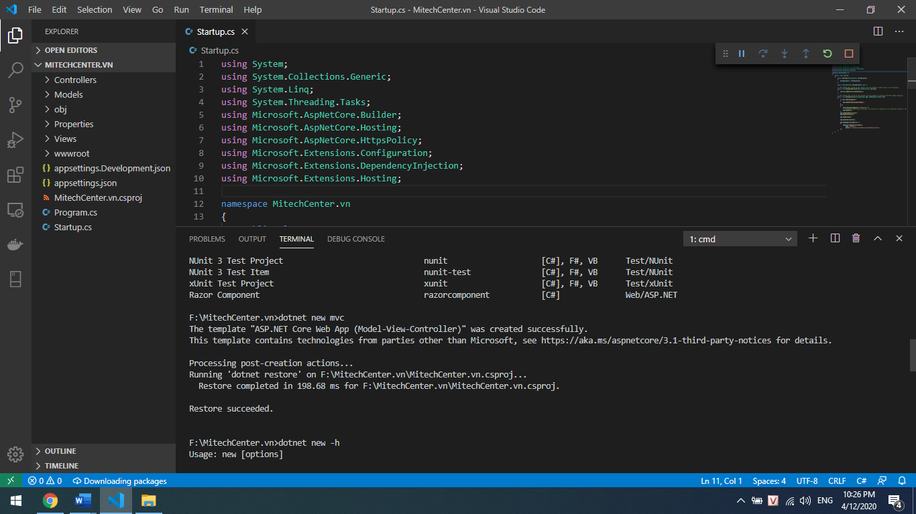
III. XÂY DỰNG WEBSITE
5. Khởi tạo dự án ASP.NET Core
Khởi tạo thư mục chứa dự án. Ví dụ: “F:\MitechCenter.vn”
Mở thư mục bằng VSCode, và mở Terminal để gõ lệnh: dotnet new mvc để tạo mới dự án.

Slide 23
III. XÂY DỰNG WEBSITE
5. Khởi tạo dự án ASP.NET Core
Các thành phần trong dự án như sau:
Startup.cs: Startup class - class cấu hình đường ống request, nơi xử lý tất cả requests làm nên ứng dụng.
Program.cs: Class chứa hàm main khởi đầu của ứng dụng.
MitechCenter.vn.csproj: Tệp tin dự án định dạng cho những ứng dụng ASP.NET Core. Chứa Project references, Nuget references và các mục liên quan khác.
application.json/appsettings.Development.json: Chứa những cấu hình, thiết lập cơ bản cho ứng dụng.
Views: Chứa Razor views. Views là các thành phần để hiển thị giao diện người dùng. Nói chung, UI này hiển thị data model
Controller: Chứa các MVC controllers, khởi tạo với HomeController.cs. Controllers là các class để xử lý những yêu cầu của trình duyệt.

Slide 24
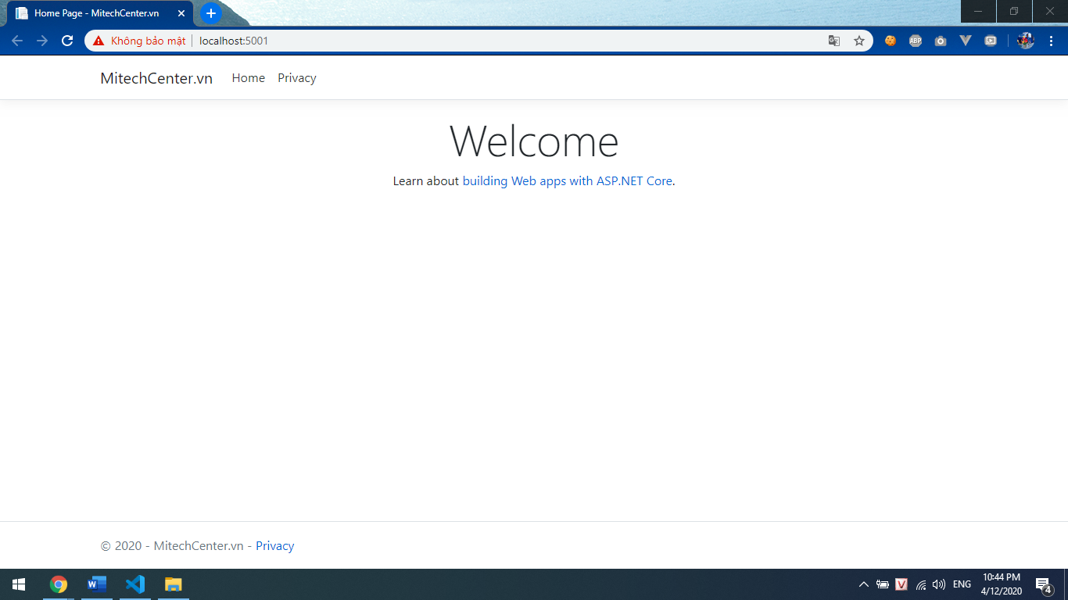
III. XÂY DỰNG WEBSITE
6. Chạy thử dự án
Để chạy thử dự án, ta gõ lệnh “dotnet run” hoặc “dotnet watch run”. Kết quả thu được như hình dưới.

Slide 25
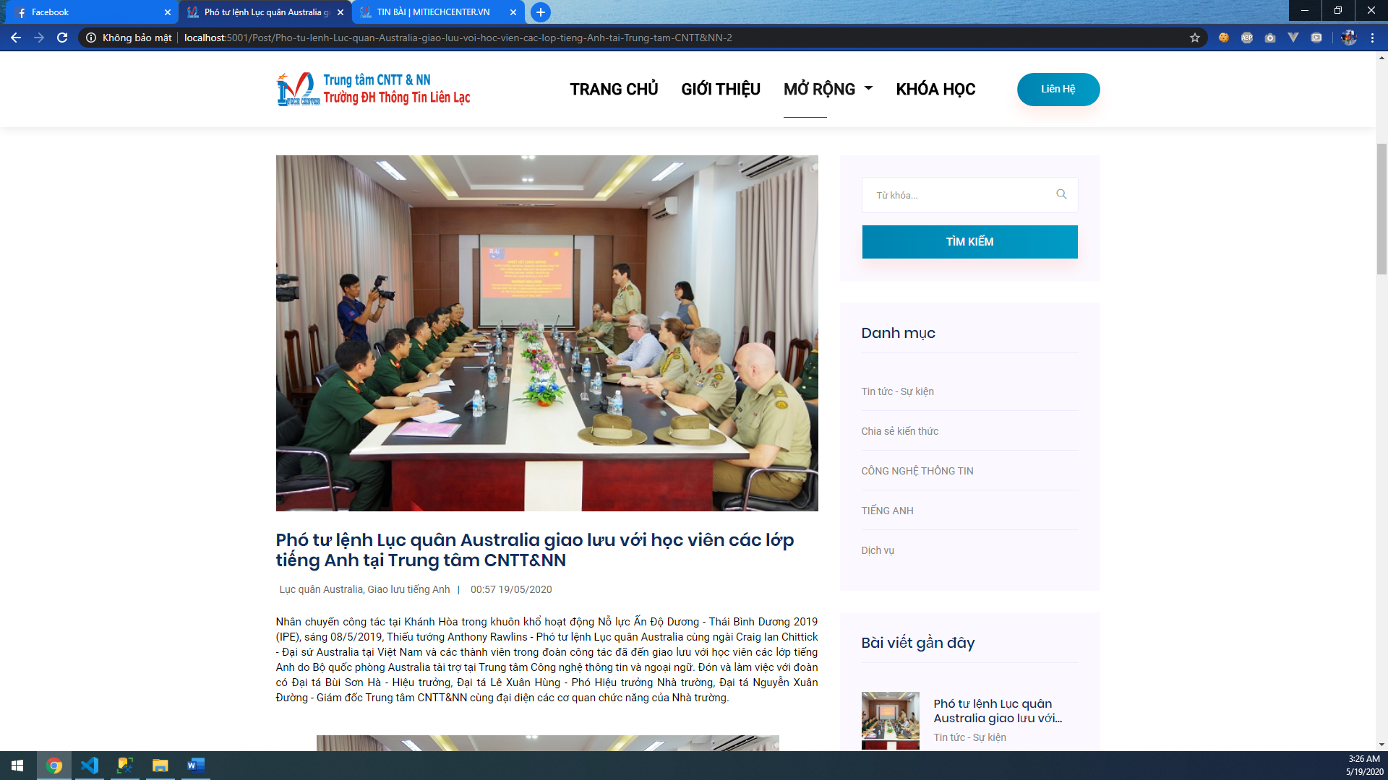
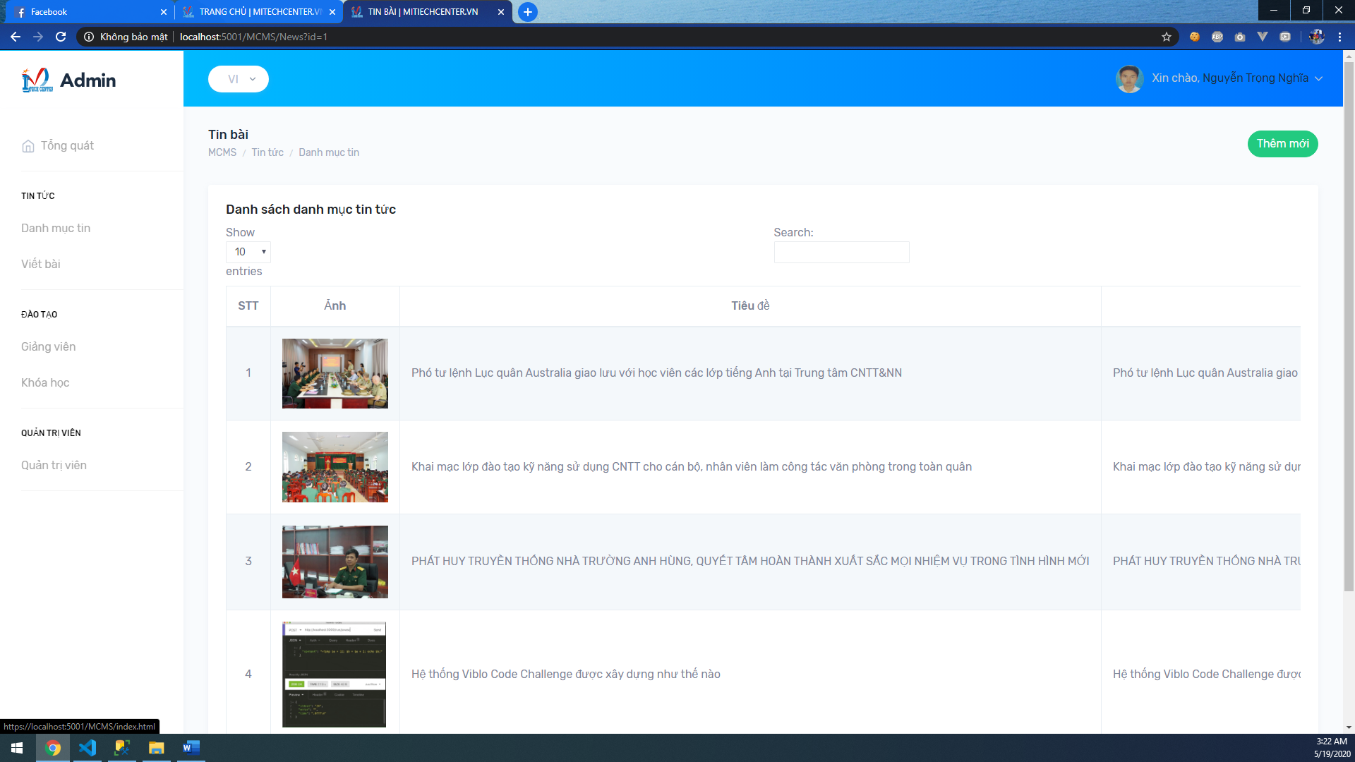
IV. DEMO VÀ TRÌNH BÀY SẢN PHẨM

